Slide 1
ŚRODOWISKOWY DOM SAMOPOMOCY
W ŚRODZIE WIELKOPOLSKIEJ
… nasza historia …

Slide 2
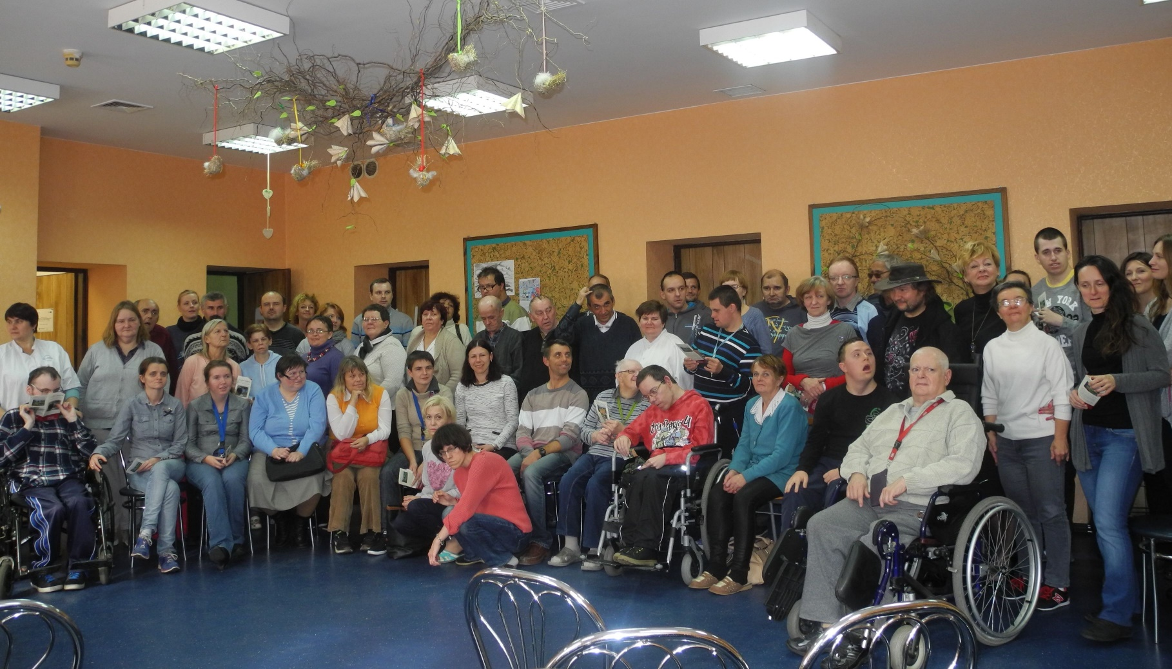

to my… jakiś czas temu ;-)

Slide 3
…a to budynek,
który został
zaadaptowany
na nasz Dom

Slide 4
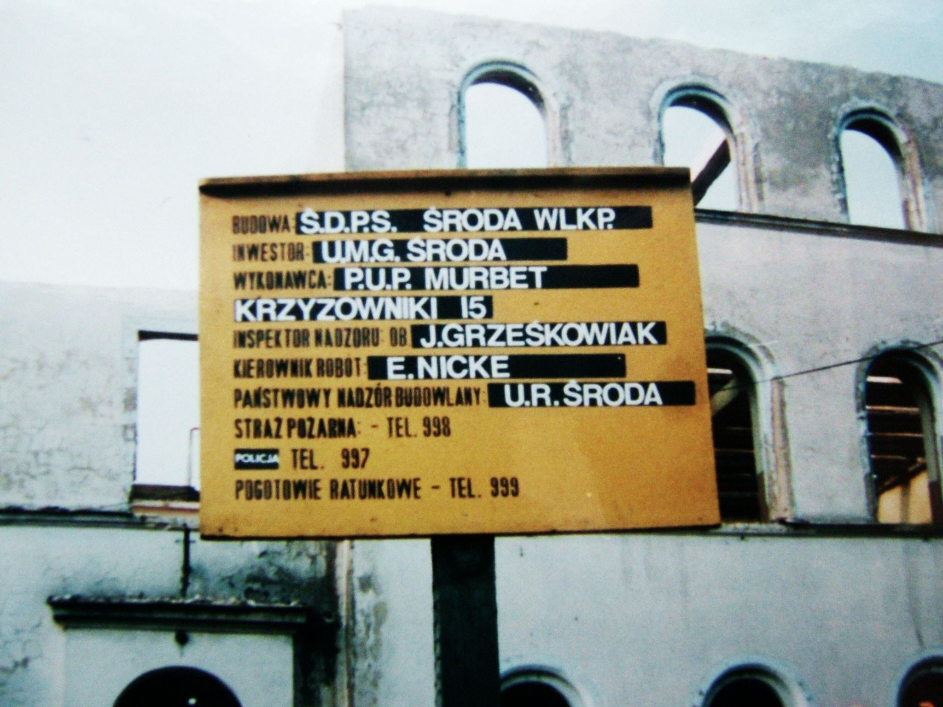

Slide 5
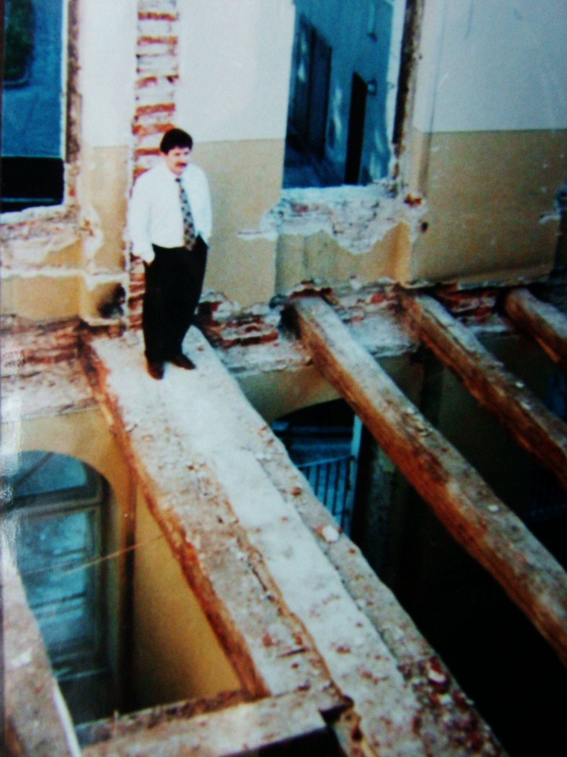

Slide 6
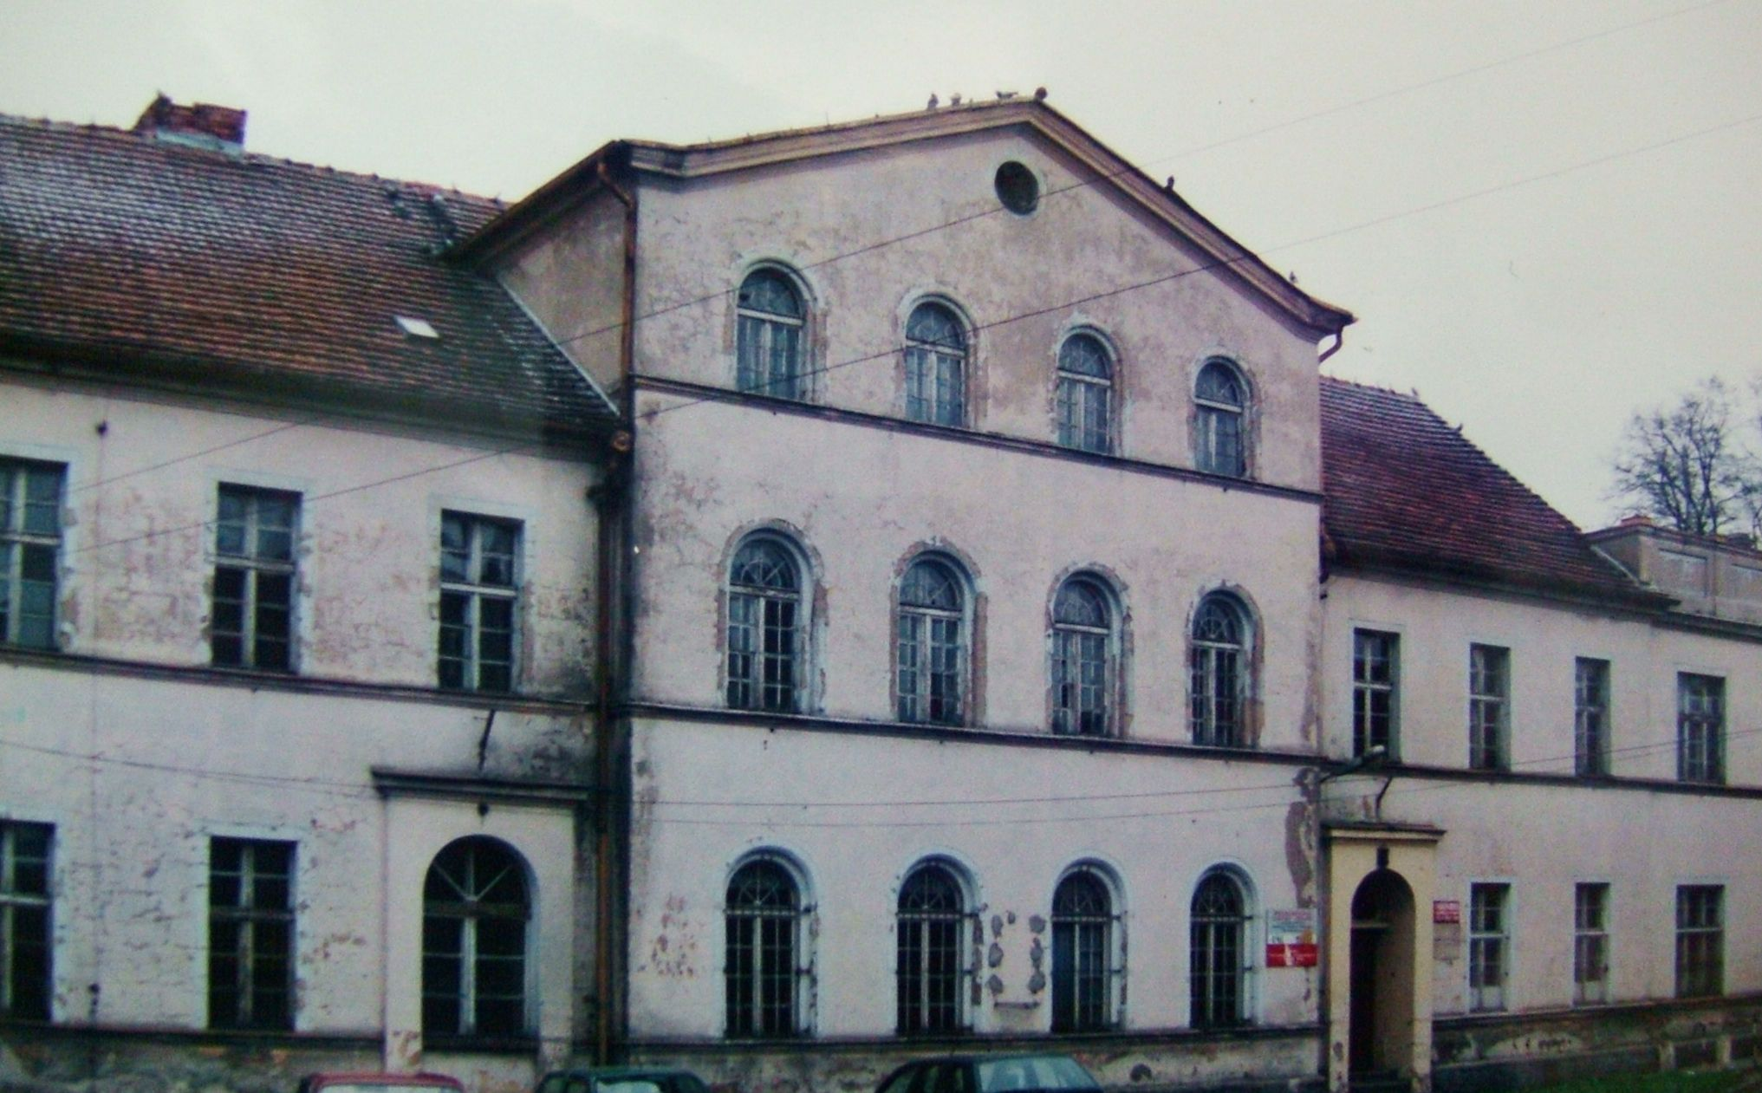

Slide 7
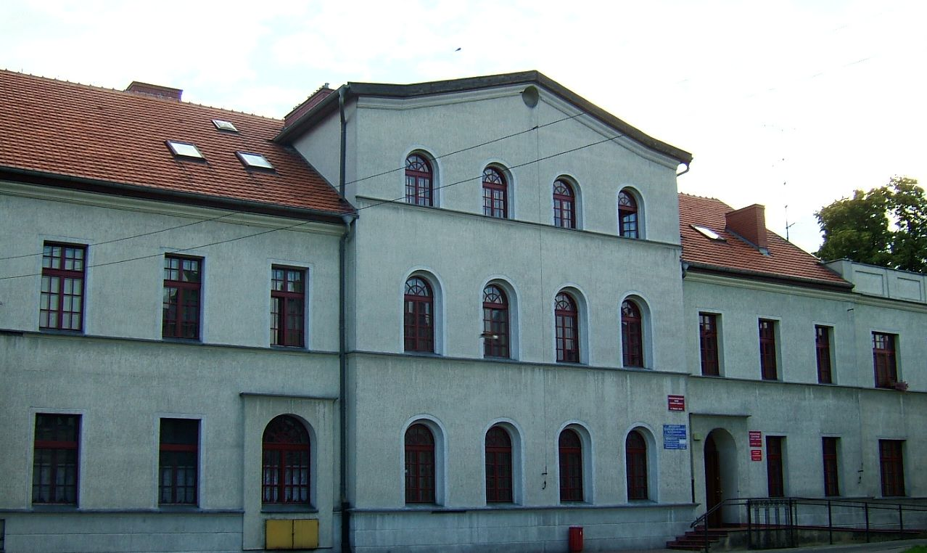

Slide 8
Powstał on na bazie obiektu z 1845 roku, którego historia związana jest głównie z edukacją. Swoje siedziby miały tutaj: Katolicka Szkoła Ludowa; od 1920 roku - utworzona przez Wielkopolską Izbę Rolniczą Szkoła Rolnicza; w latach 1979 – 1991 Zespół Szkół Zawodowych, a od 1991 do 1995 roku Biblioteka Pedagogiczna oraz Poradnia Psychologiczno – Pedagogiczna.
Od 1997 roku, dzięki inicjatywie Dyrektora Wojewódzkiego Zespołu Pomocy Społecznej w Poznaniu - Pani Lidii Wrocińskiej – Sławskiej oraz działaniom ówczesnego Dyrektora Ośrodka Pomocy Społecznej – Pani Barnadecie Staszak, w budynku tym, niezmiennie i nieprzerwanie, funkcjonuje nasz Środowiskowy Dom Samopomocy.

Slide 9
Początkowo działał on w strukturach Ośrodka Pomocy Społecznej w Środzie Wielkopolskiej.
Od lipca 2000 roku zadanie prowadzenia Domu przejęte zostało jednak przez powiat i tym samym Środowiskowy Dom Samopomocy, jako Ośrodek Wsparcia, wszedł w struktury Powiatowego Centrum Pomocy Rodzinie
w Środzie Wielkopolskiej.
Do czerwca 2010 roku, Środowiskowy Dom Samopomocy w Środzie Wielkopolskiej, jako placówka o zasięgu ponadlokalnym, umożliwiał skorzystanie z usług specjalistycznych osobom nie tylko z gminy Środa Wielkopolska, ale również z gmin ościennych, jak i innych województw. Dom dysponował bowiem zarówno miejscami pobytu dziennego jak
i całodobowego. Możliwość skorzystania z pobytu całodobowego w naszym Domu zakończyła się wraz z wejściem w życie Rozporządzenia Ministra Pracy i Polityki Społecznej z dnia 9 grudnia 2010 w sprawie środowiskowych domów samopomocy.
.

Slide 10
W styczniu 2020 roku Ośrodek Wsparcia - Środowiskowy Dom Samopomocy w Środzie Wielkopolskiej został wyodrębniony ze struktur Powiatowego Centrum Pomocy Rodzinie…
Tym samym, stał się on odrębną jednostką organizacyjną Powiatu Średzkiego i dziś funkcjonuje pod nazwą:
Środowiskowy Dom Samopomocy w Środzie Wielkopolskiej

Slide 11
… ale wracając do przeszłości ;-)

Slide 12
na samym początku,
nie było nas wielu…
… z czasem jednak przybywało więcej
i więcej…
tym sposobem,
DZIŚ z naszych usług skorzystać może 60 OSÓB z różnego rodzaju niepełnosprawnościami

Slide 13
w ciągu tych wszystkich lat
przeżyliśmy wiele,
a łączyły nas:

Slide 14
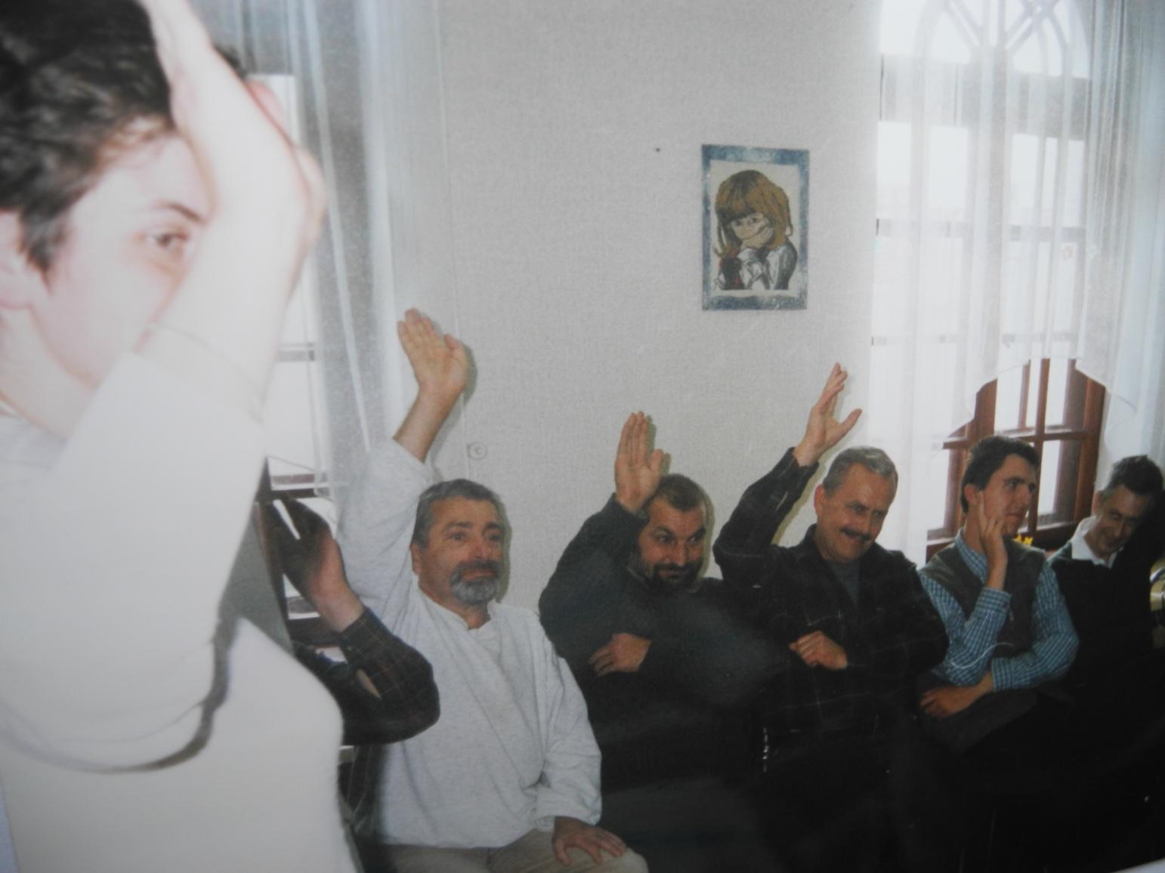
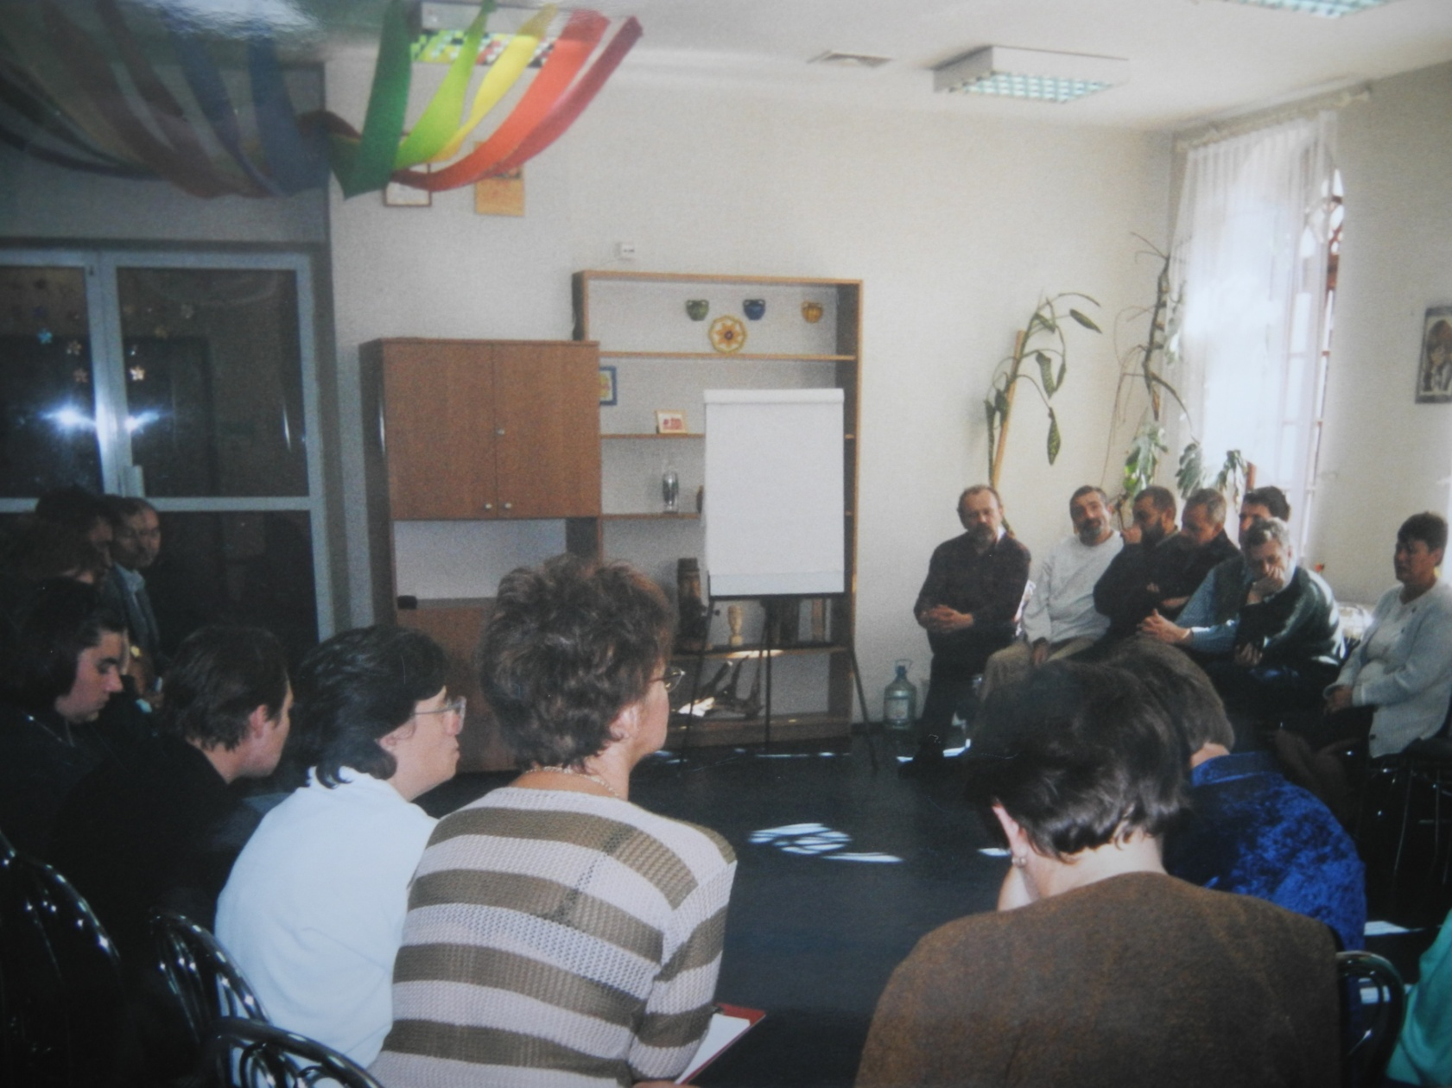
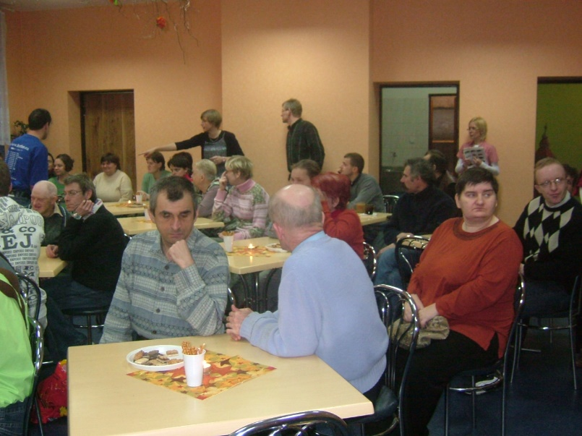
spotkania społeczności

Slide 15
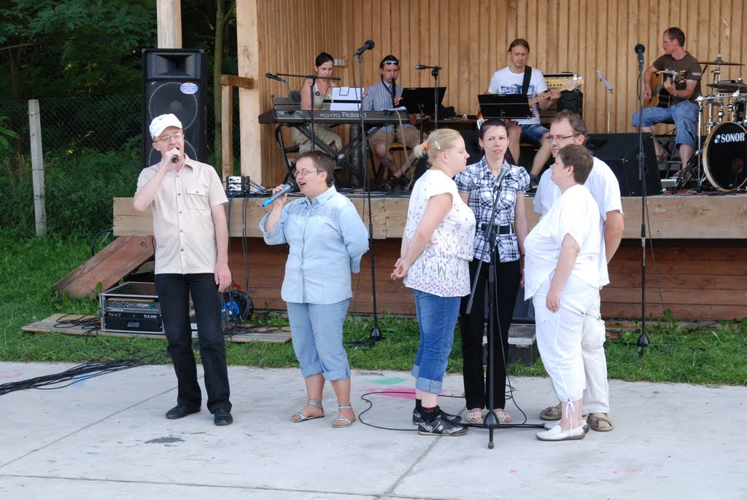
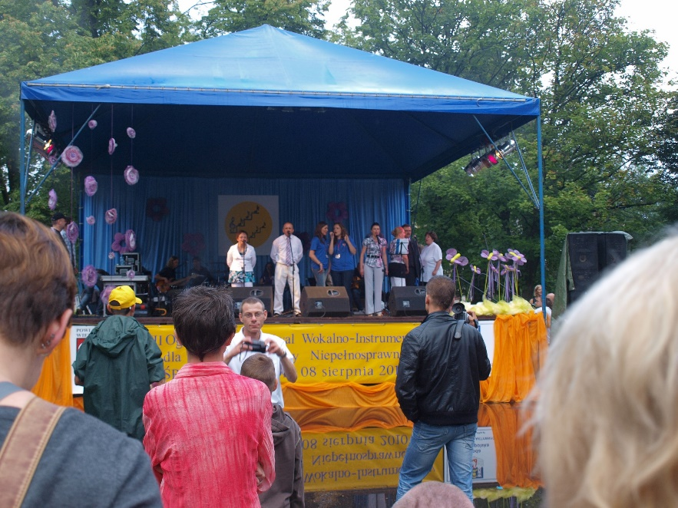
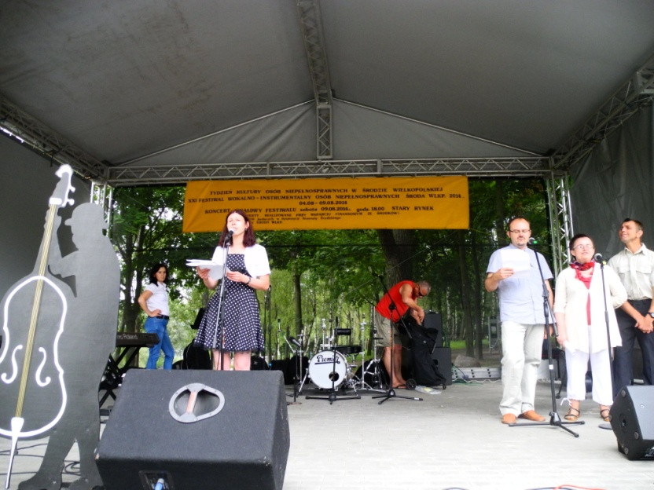
festiwale…

Slide 16
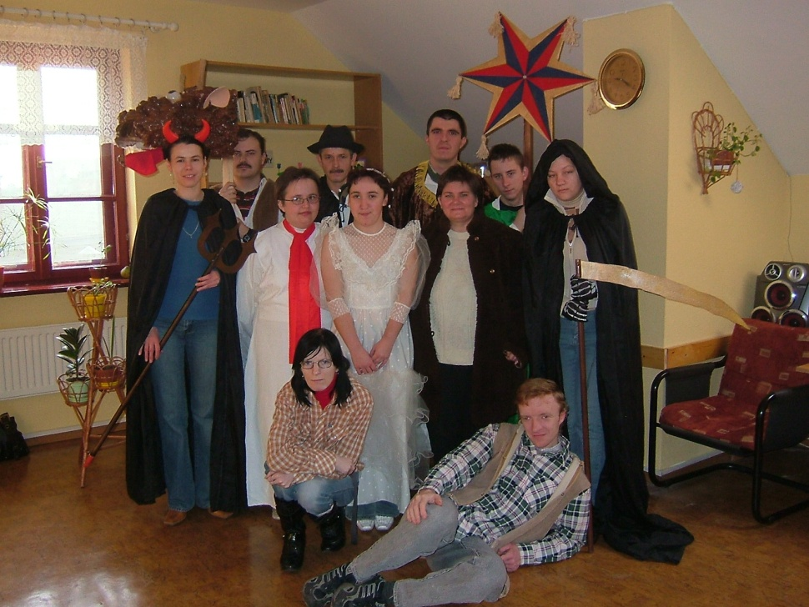
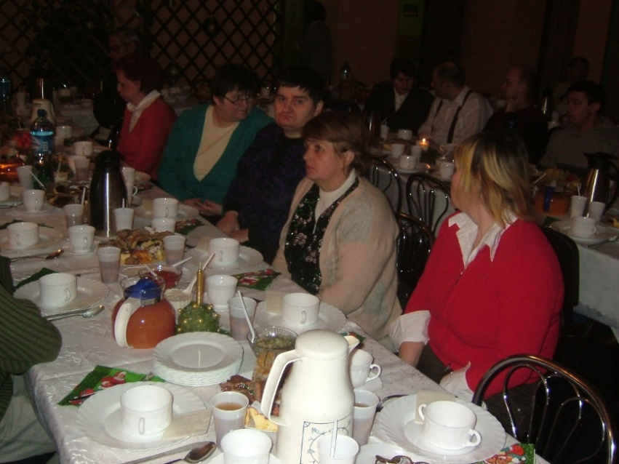
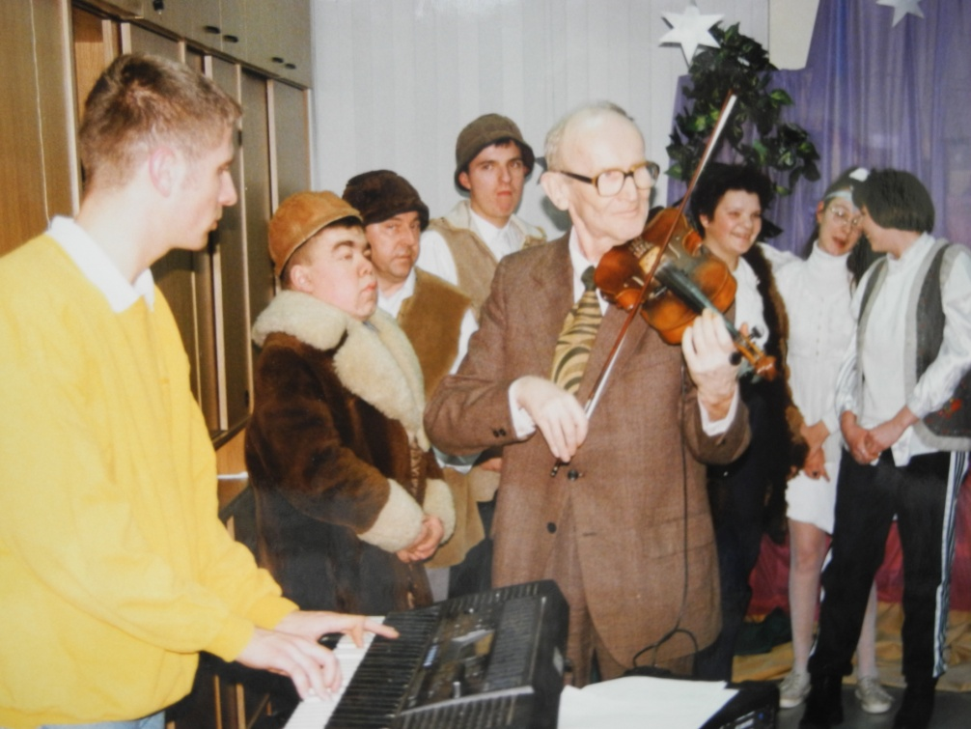
wigilie i jasełka

Slide 17
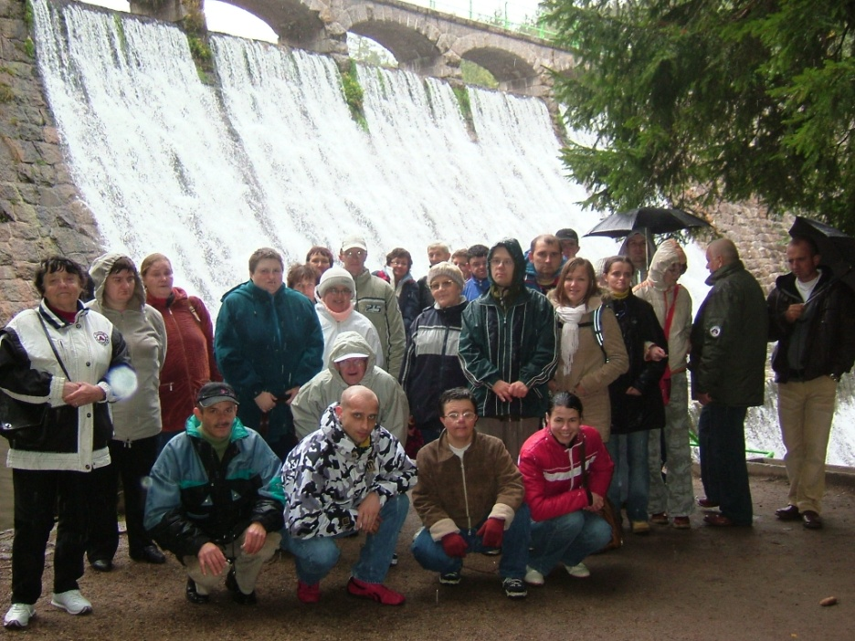
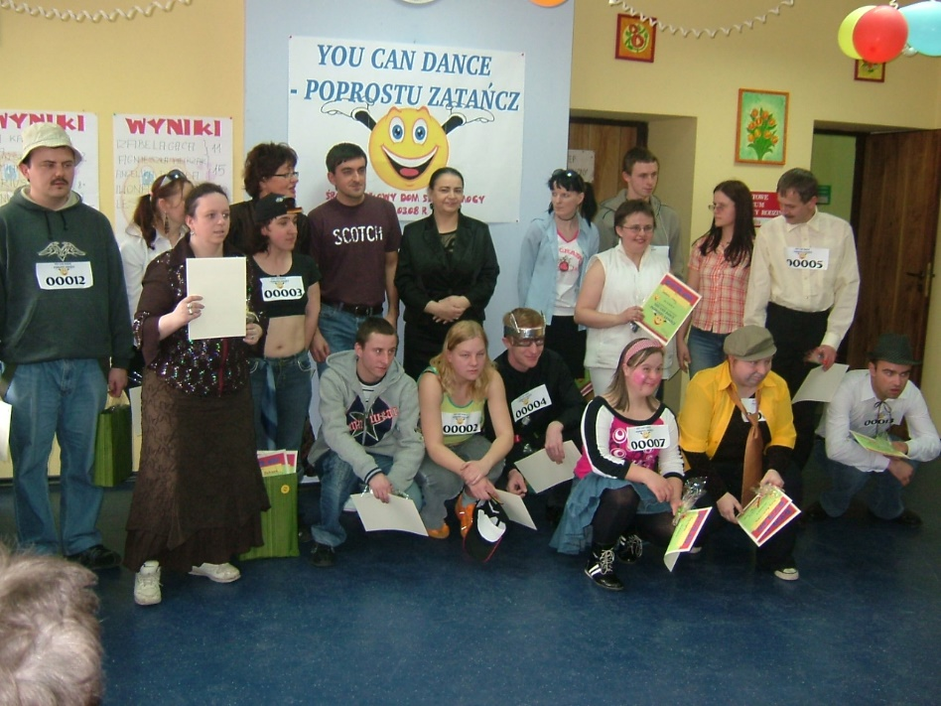
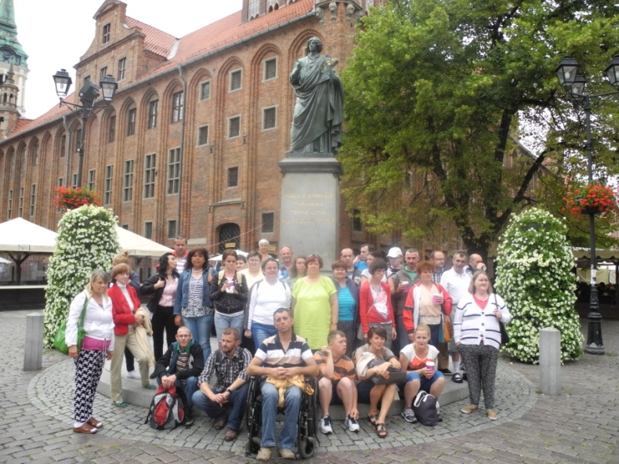
wyjazdy i spotkania integracyjne

Slide 18
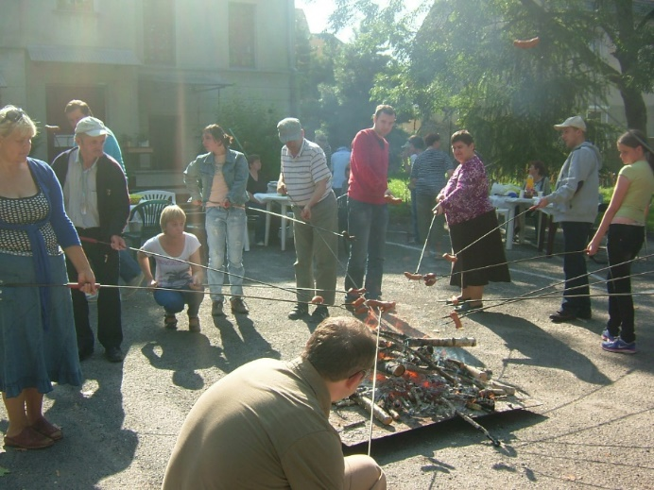
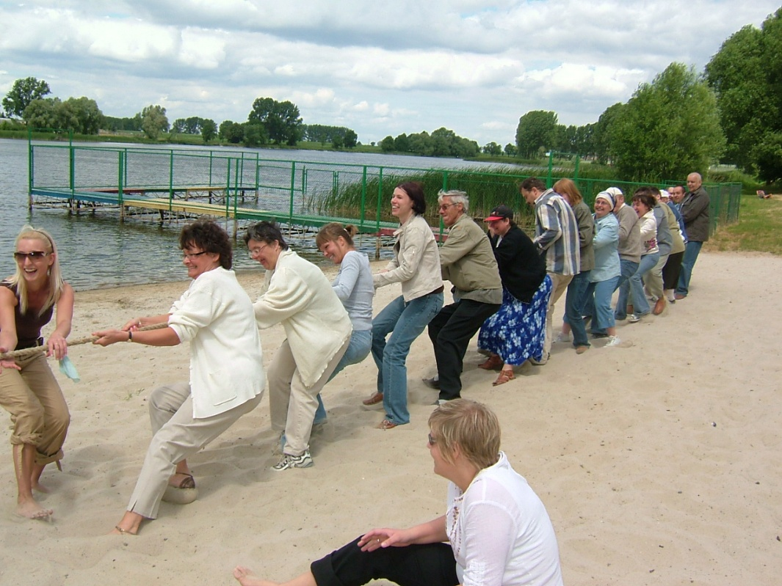
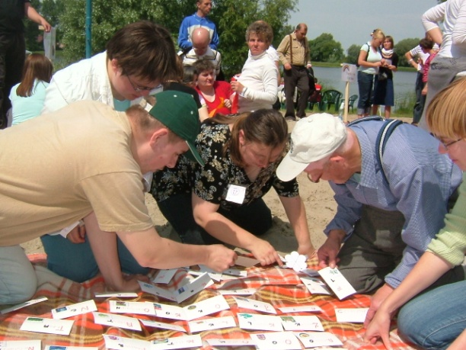
pikniki, ogniska i grille

Slide 19
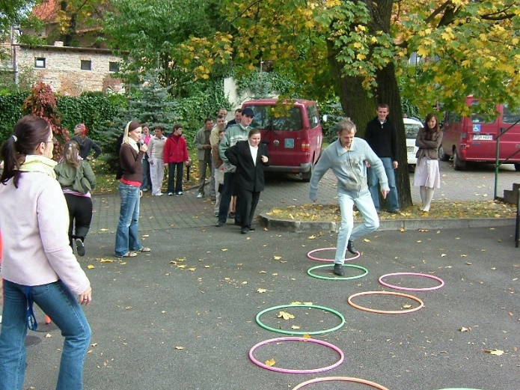
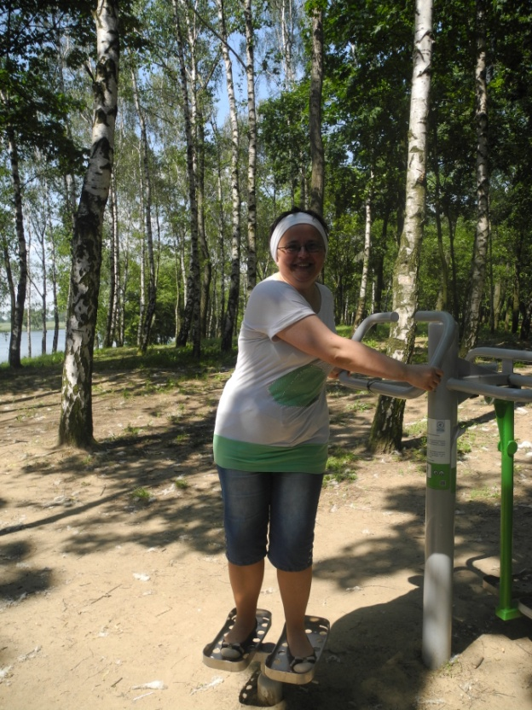
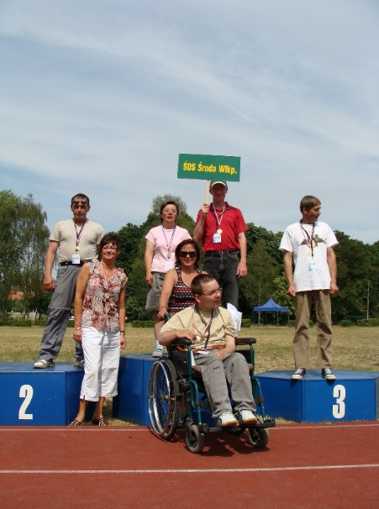
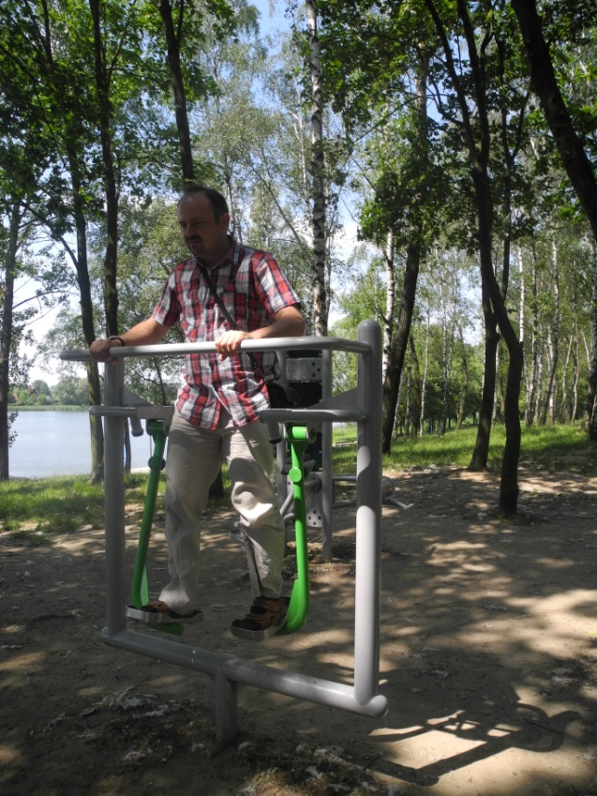
sport i rekreacja

Slide 20
ale przede wszystkim
WSPÓLNE ZAJĘCIA

Slide 21
… początkowo skupiały się one głównie
na rozmaitych formach terapii zajęciowej
oraz wzmacnianiu umiejętności
w zakresie czynności życia codziennego …

Slide 22
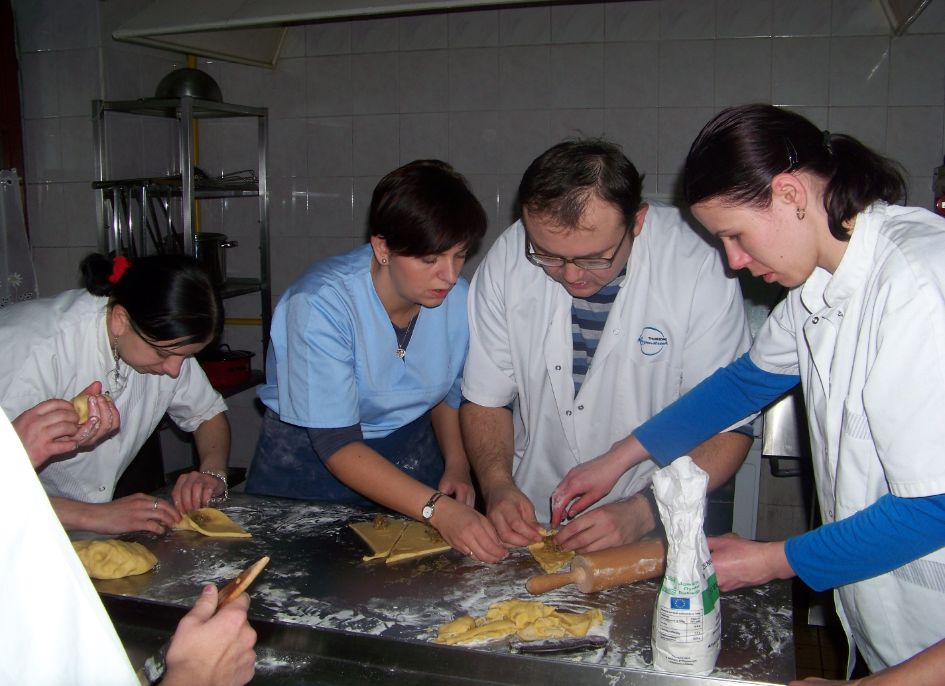

Slide 23
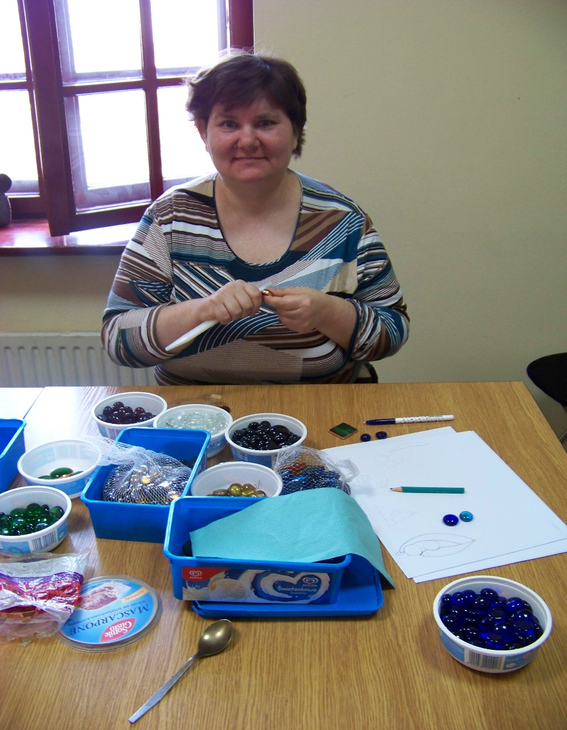

Slide 24
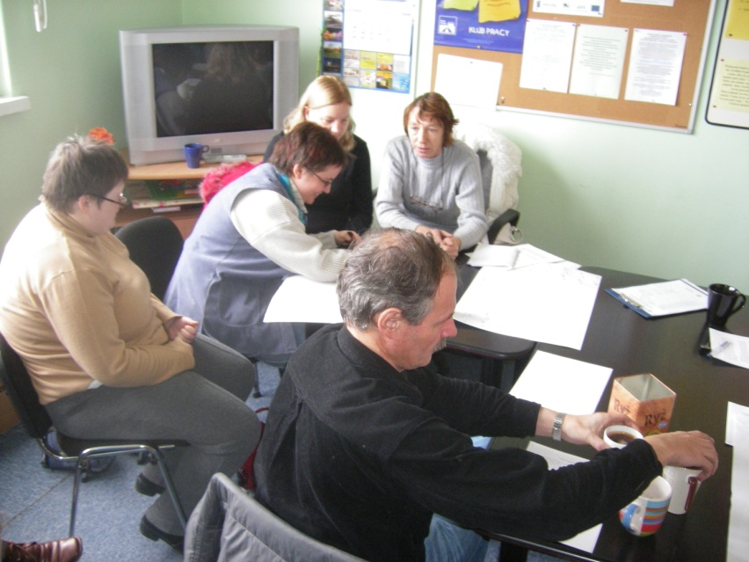

Slide 25
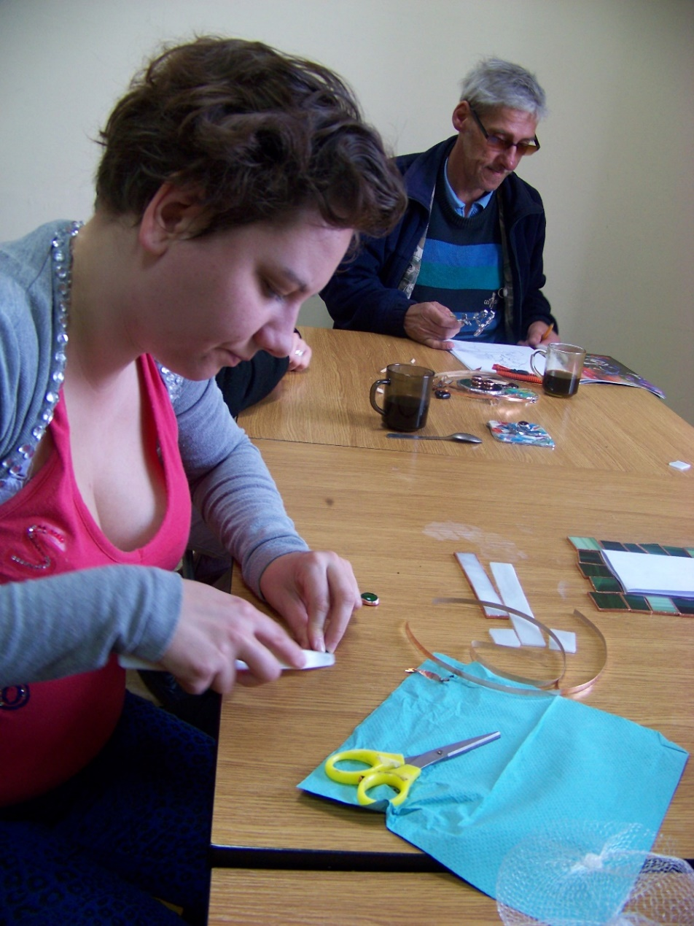

Slide 26
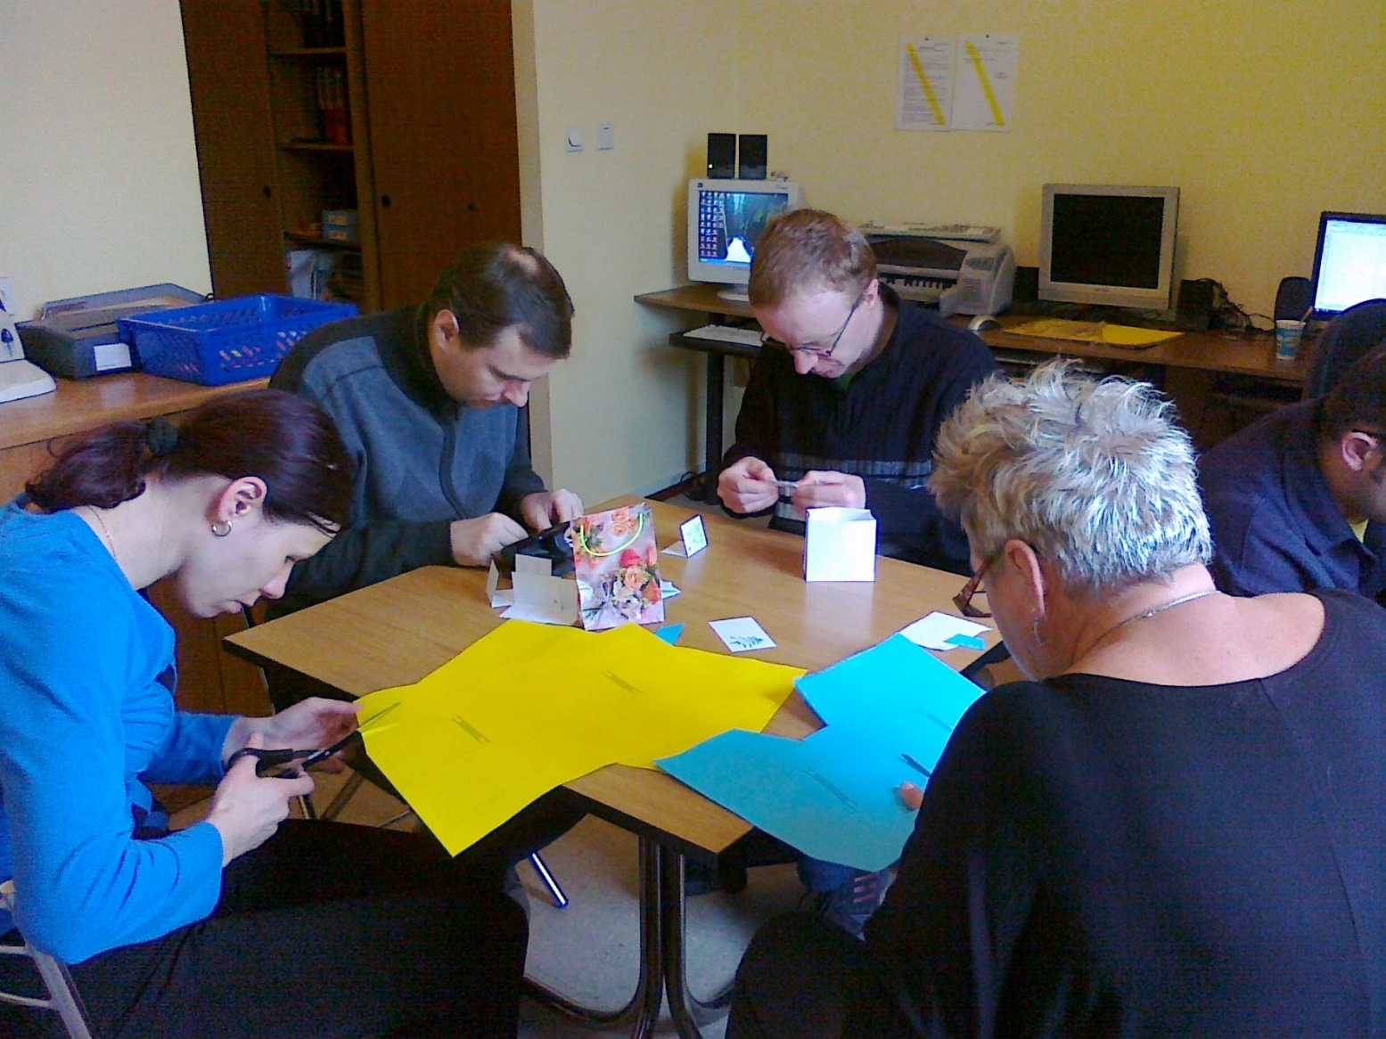

Slide 27
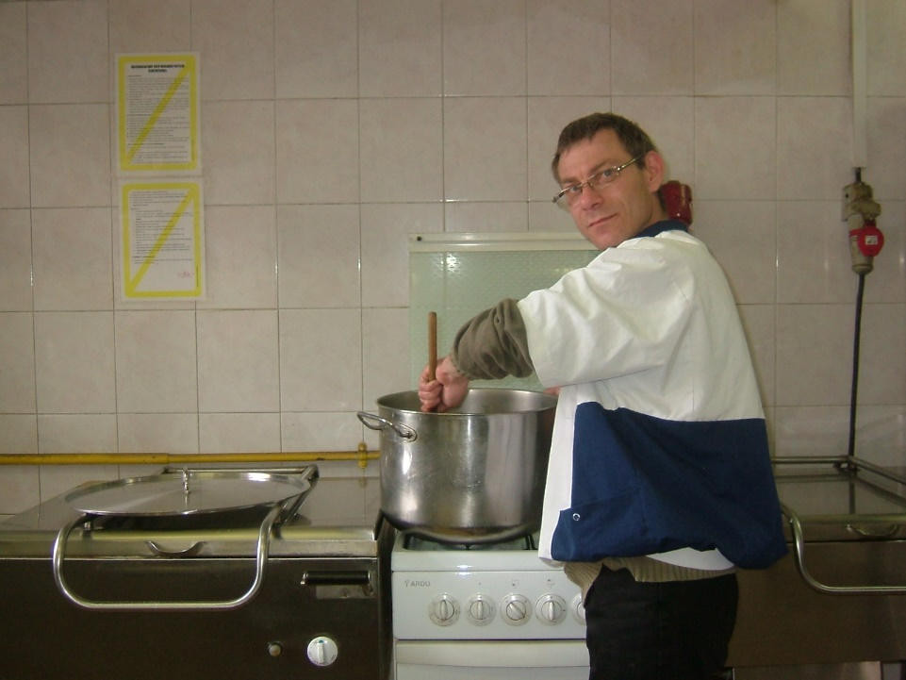

Slide 28
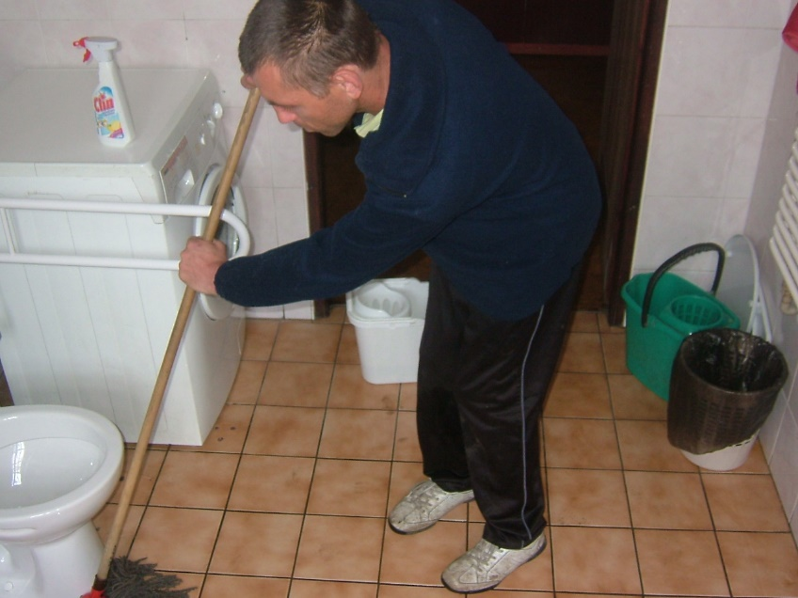

Slide 29
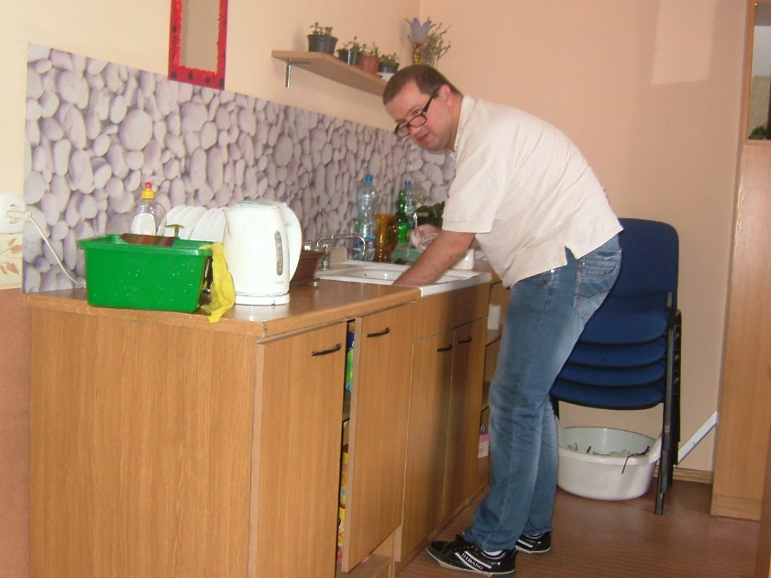

Slide 30
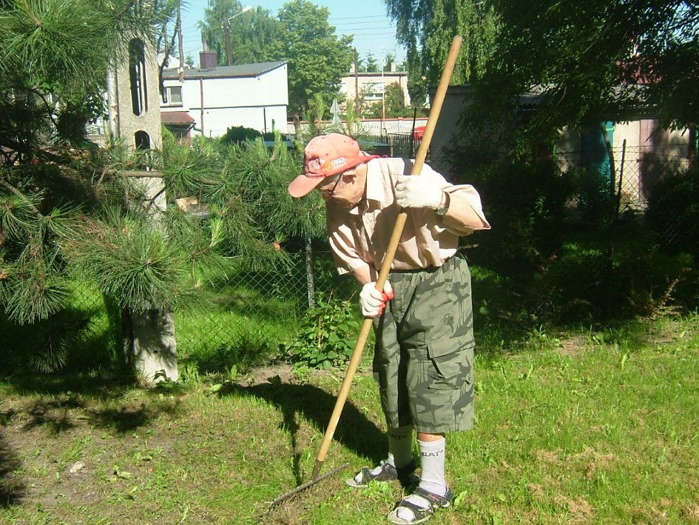

Slide 31
… z biegiem lat i wdrażanych zmian
to jednak aktywizacja zawodowa
oraz coraz większa integracja
ze środowiskiem lokalnym
stawały się głównym kierunkiem
naszych działań …

Slide 32
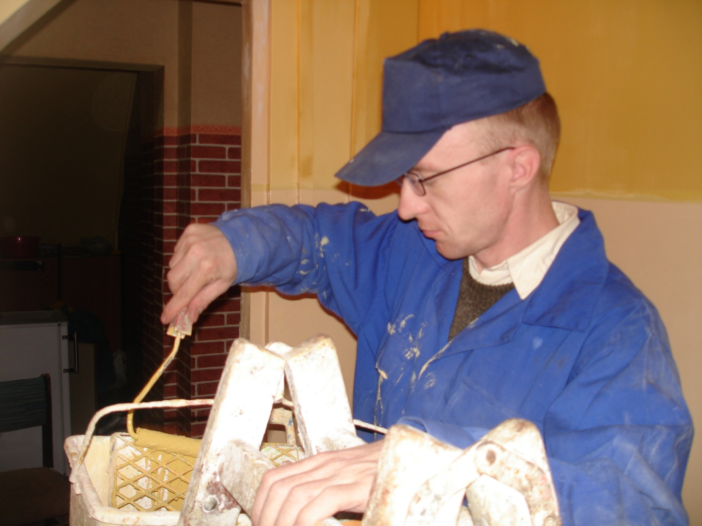

Slide 33
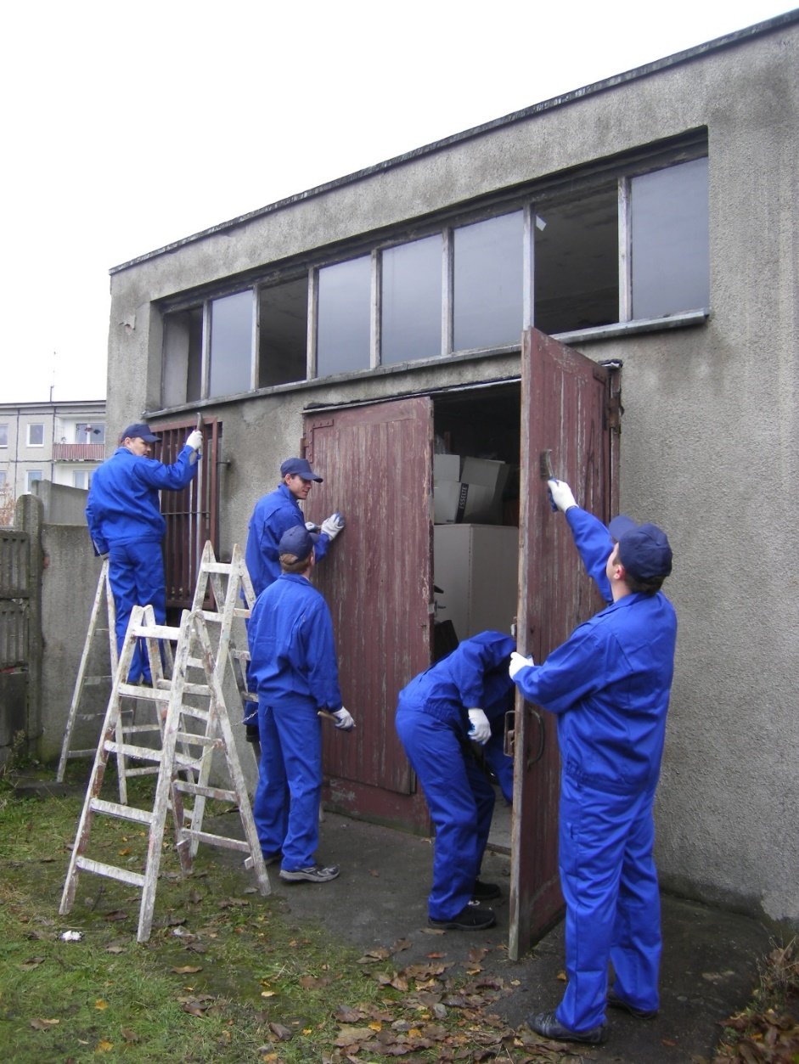

Slide 34
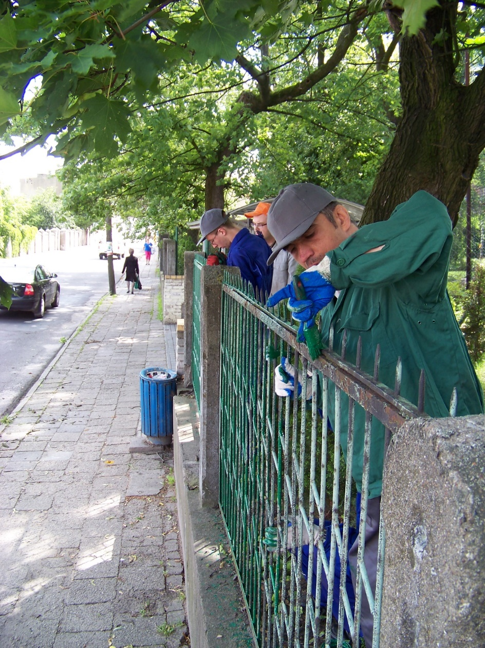

Slide 35
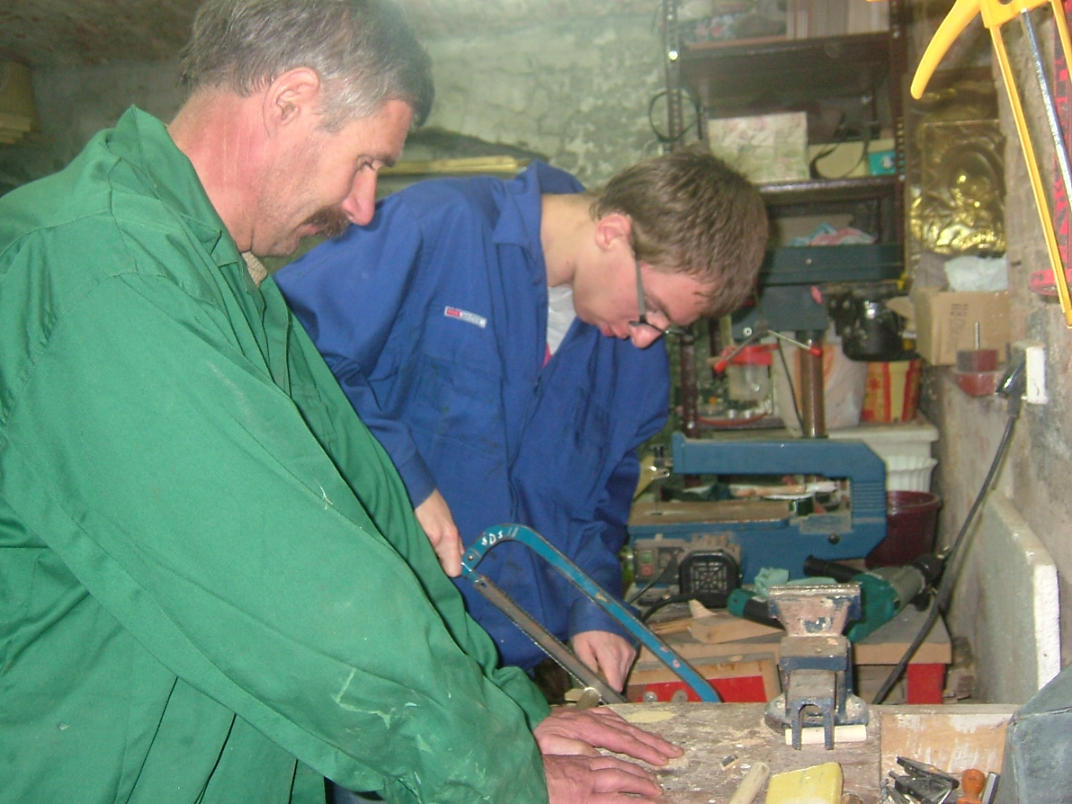

Slide 36
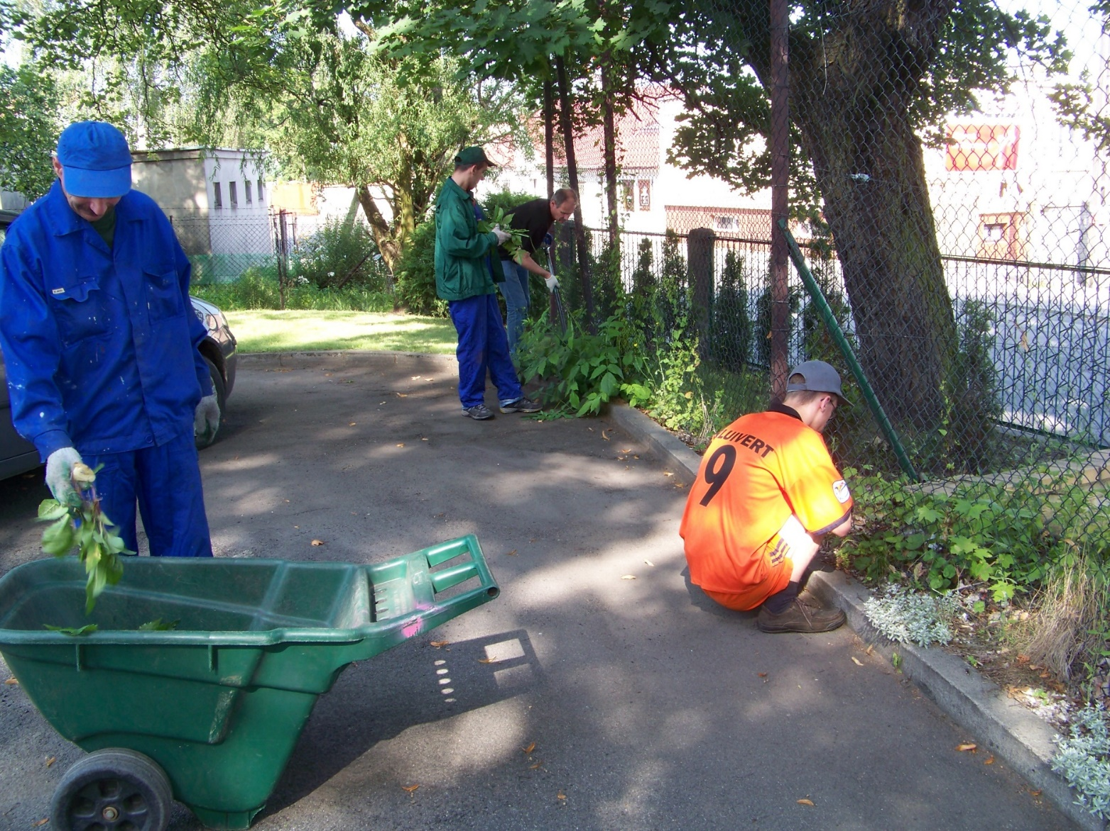

Slide 37
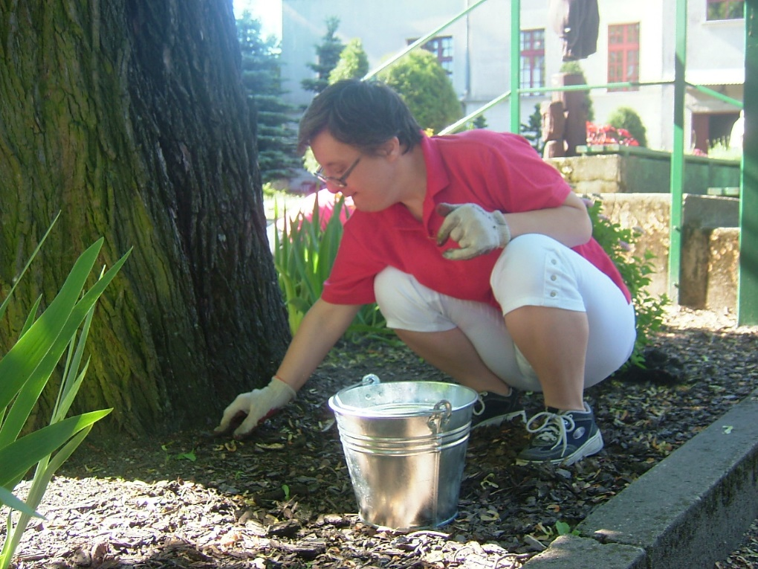

Slide 38
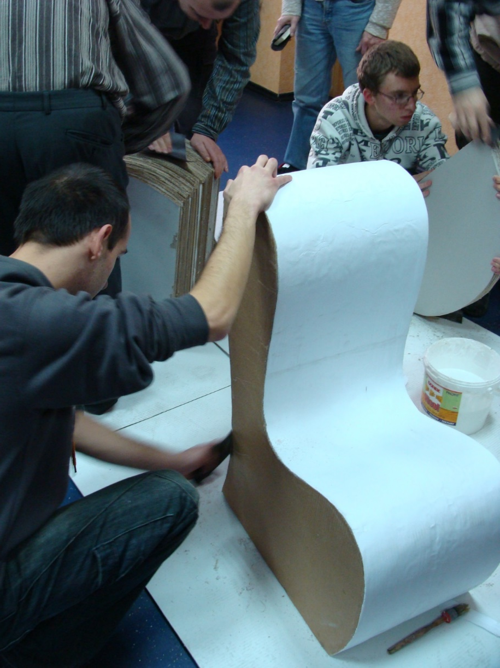

Slide 39
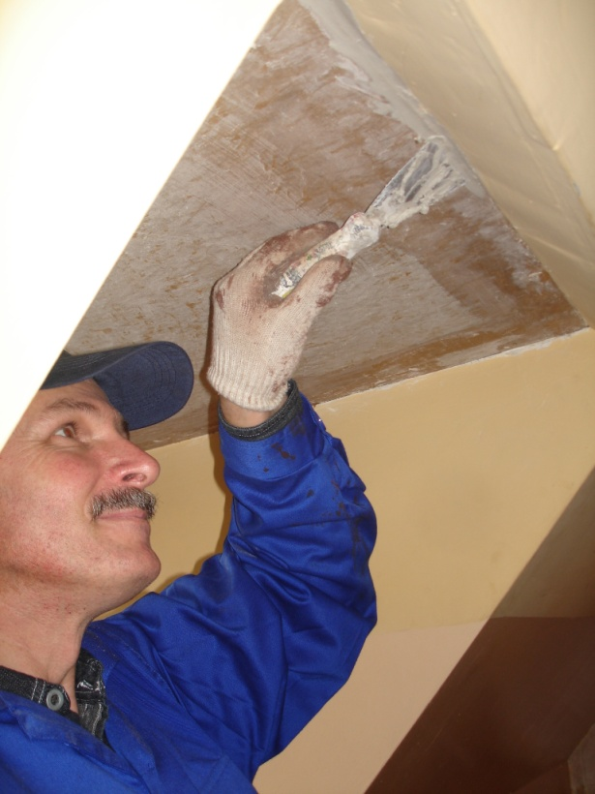

Slide 40
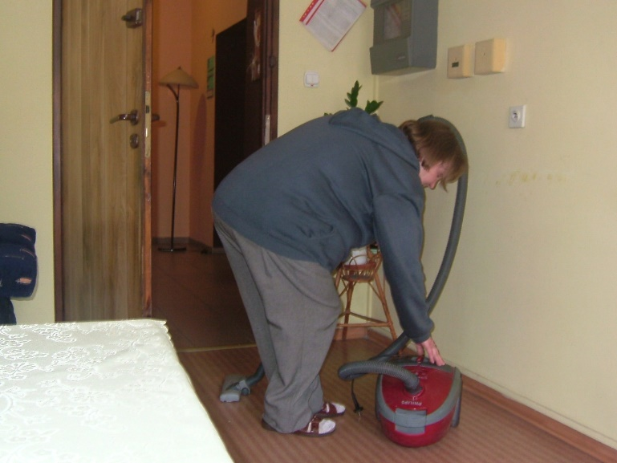

Slide 41
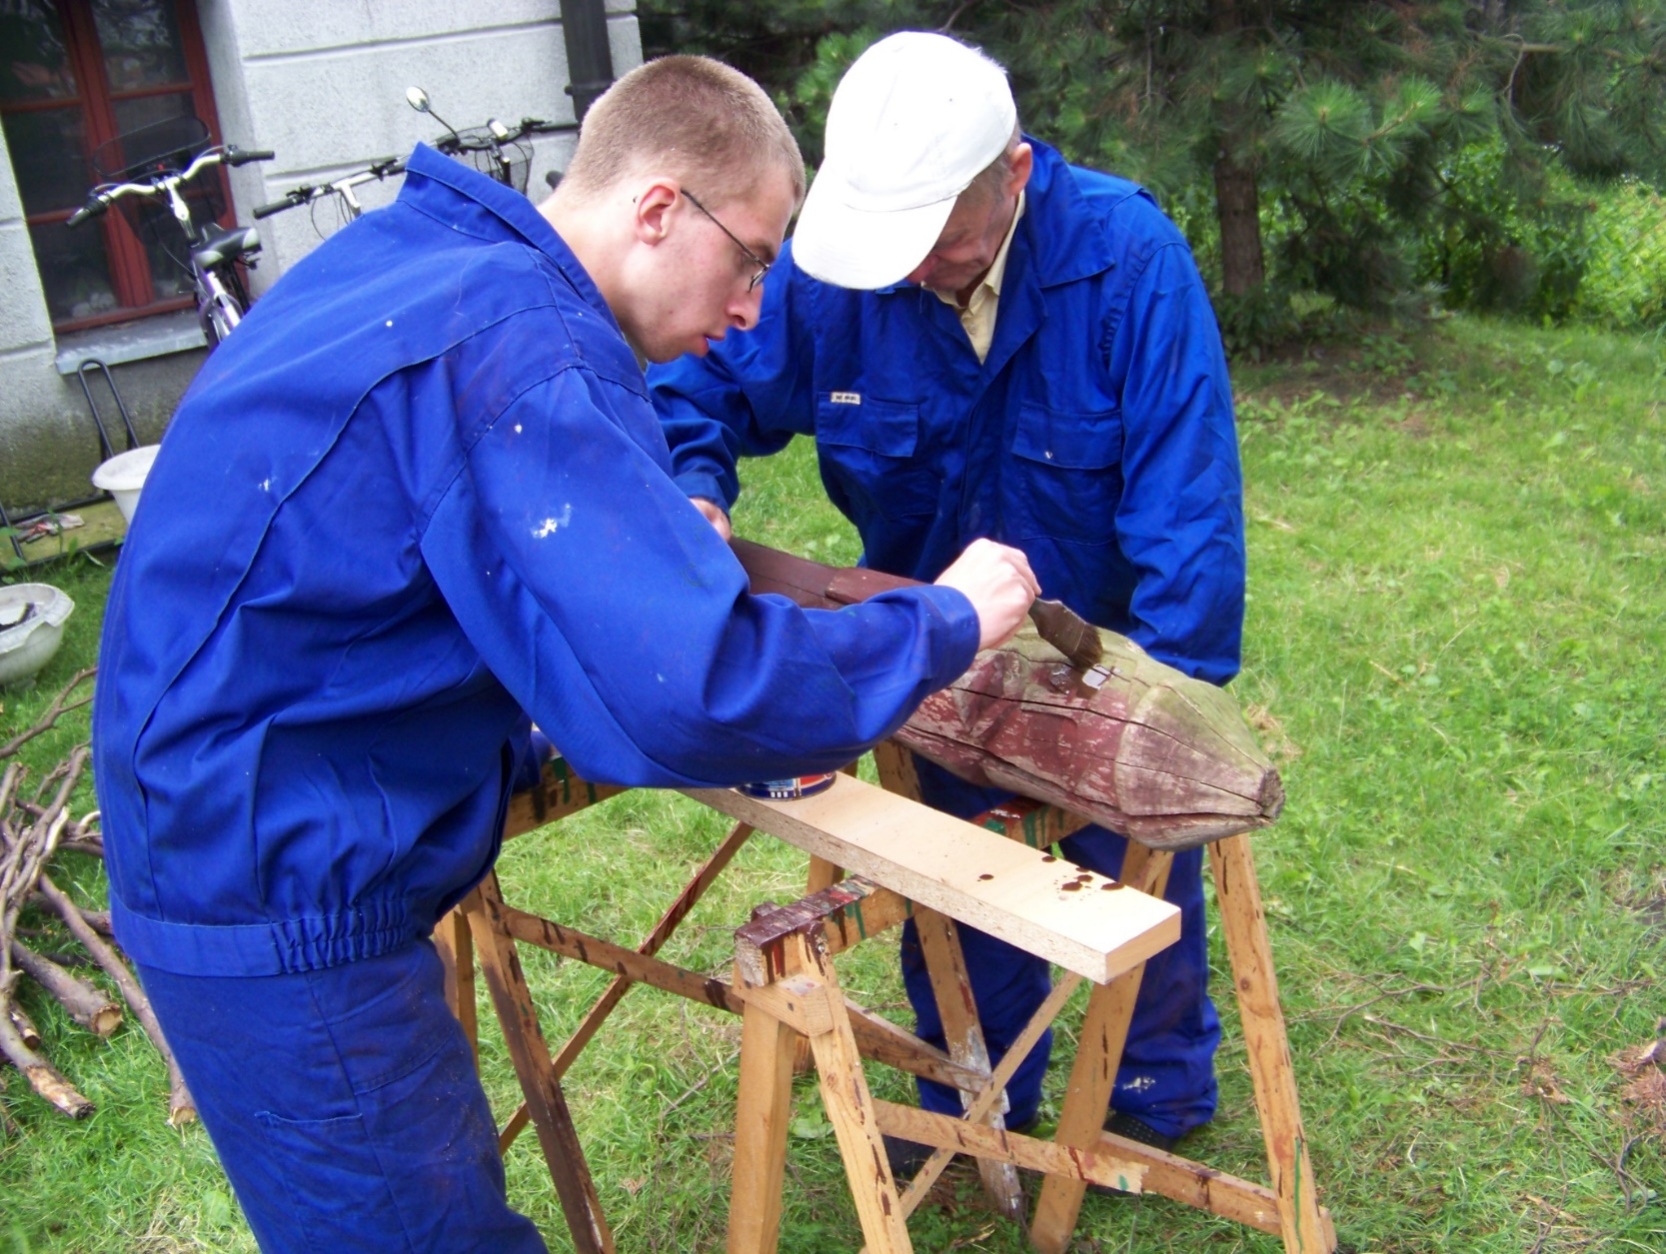

Slide 42
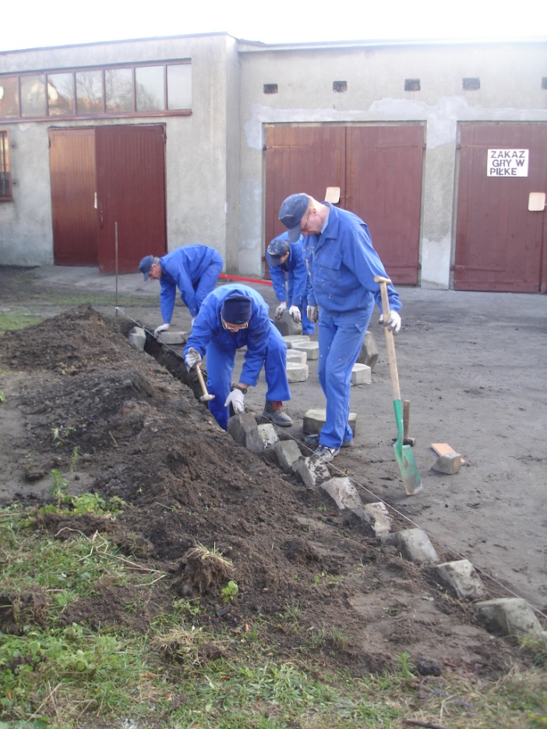

Slide 43
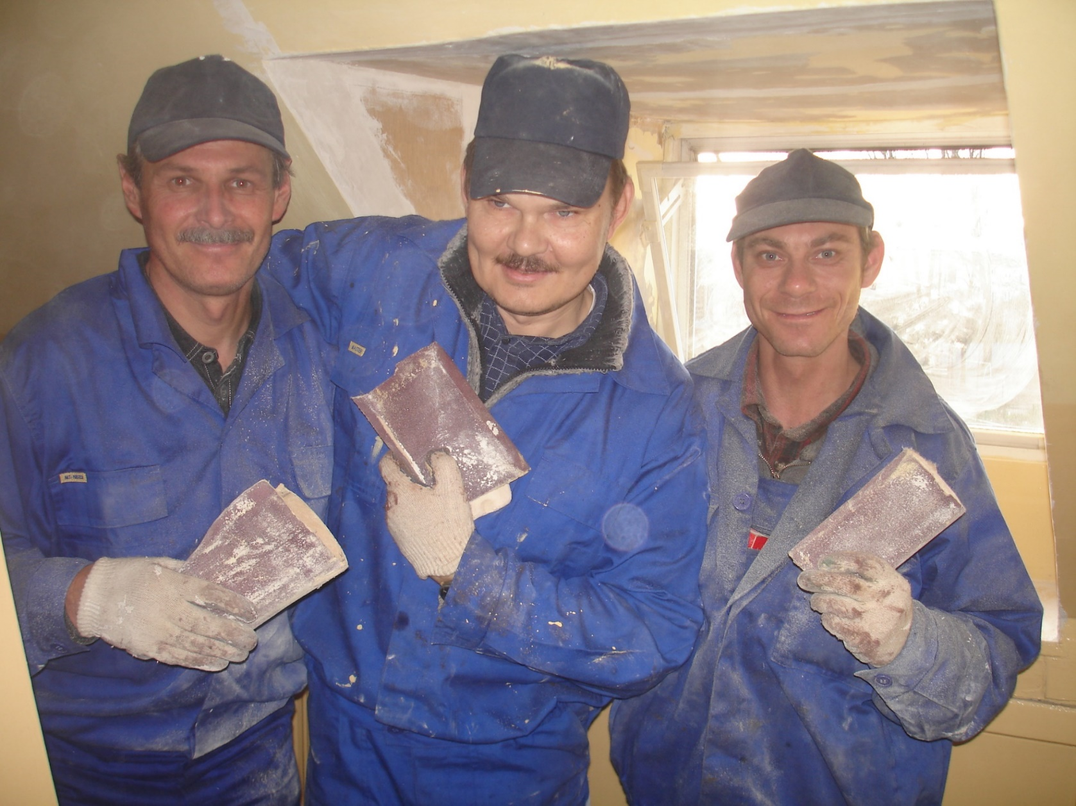

Slide 44
Wprowadzane na przestrzeni lat zmiany, wynikały głównie
z Rozporządzenia Ministra Pracy i Polityki Społecznej
z dnia 9 grudnia 2010 w sprawie
środowiskowych domów samopomocy
ale nie tylko…
również konieczność dostosowywania zakresu świadczonych
przez nas usług do wymogów zmieniającego się świata
oraz inne niż dotychczas oczekiwania naszych podopiecznych,
stawały się motorem do zmiany kierunku części naszych oddziaływań

Slide 45
Nasz cel, jaki realizowaliśmy na przestrzeni tych lat wciąż jednak pozostawał niezmienny.
Dzięki temu, kilkorgu z naszych Uczestników udało się znaleźć zatrudnienie…
Pozostali natomiast, z roku na rok, coraz lepiej radzą sobie zarówno w zakresie umiejętności samoobsługowych, społecznych, jak również w kontaktach z innymi:

Slide 46
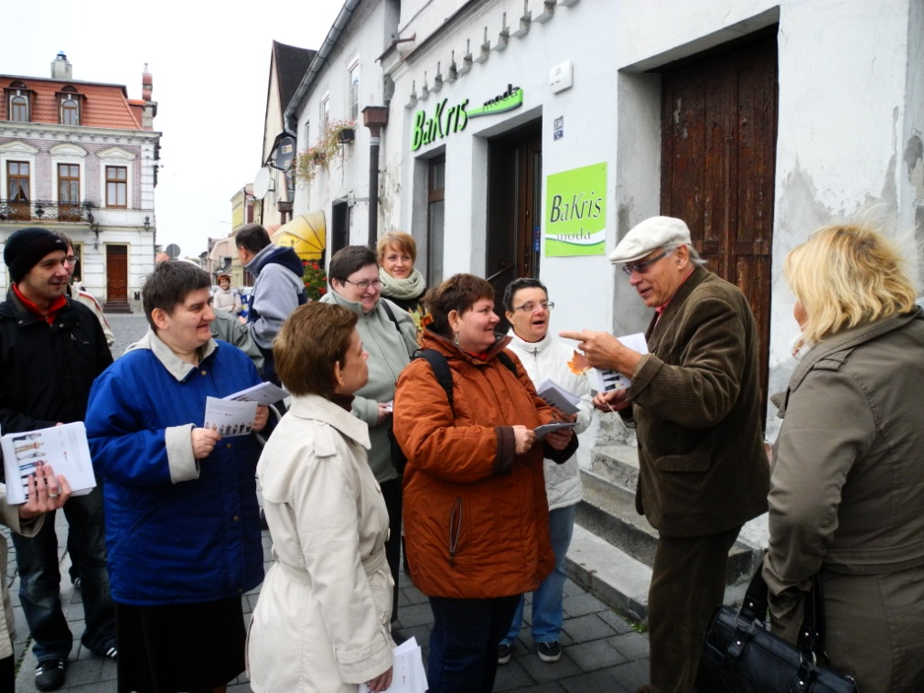
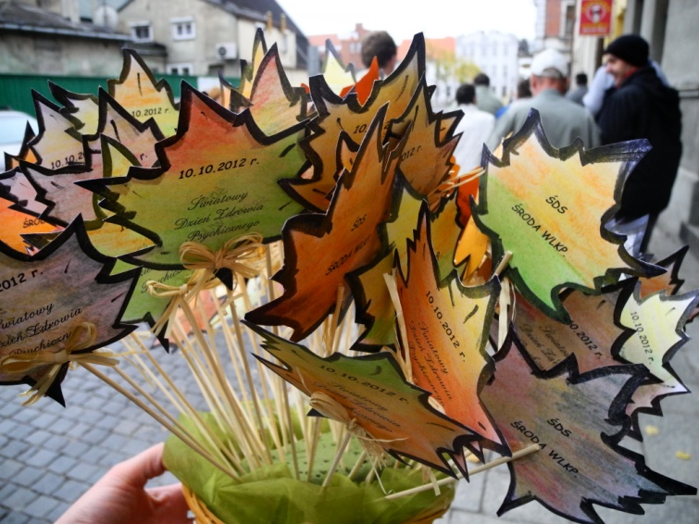
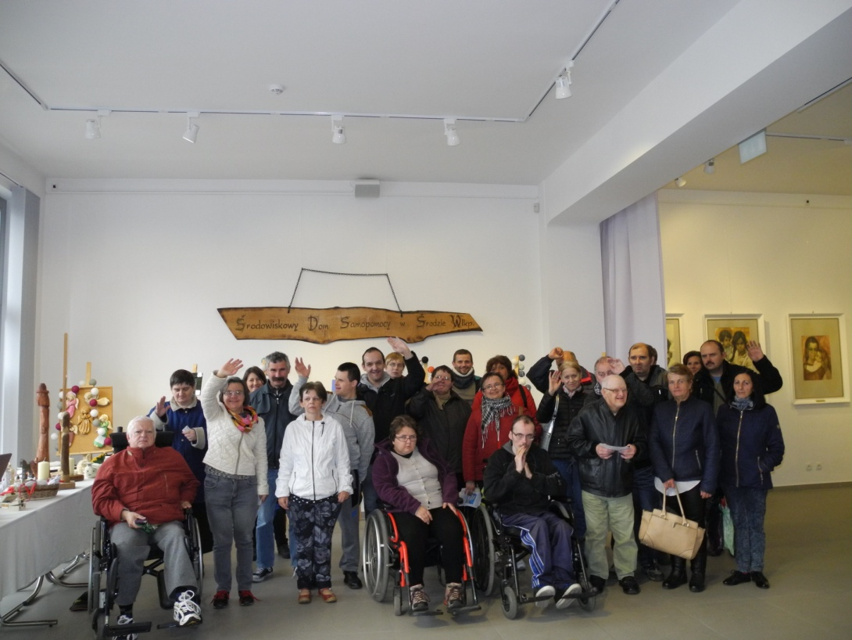

Slide 47
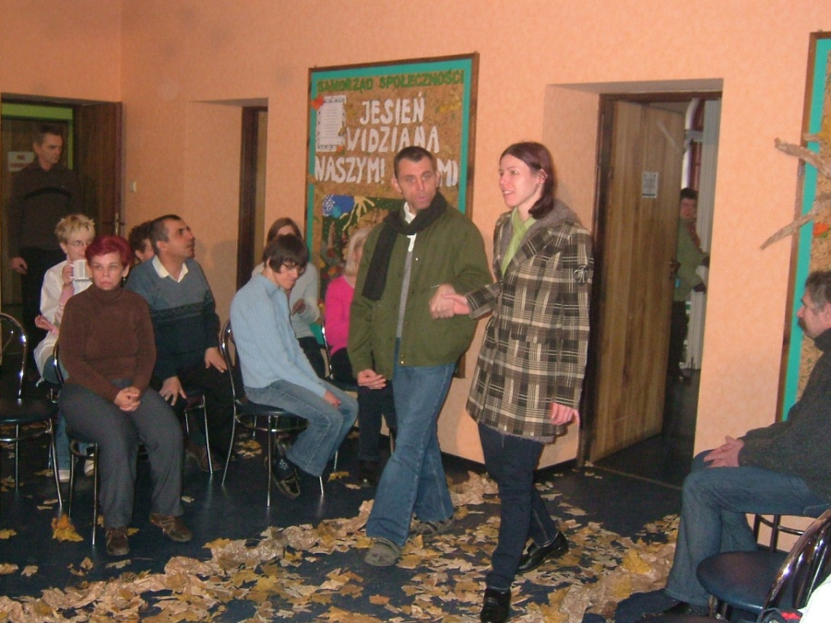
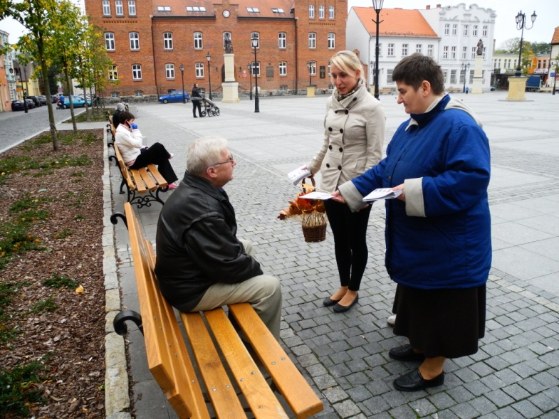


Slide 48




Slide 49
I to by było na tyle ...

Slide 50
DZIĘKUJEMY

